Slide 2
In Partnerschaft mit
Notes:
Das ist die Startfolie

Slide 3
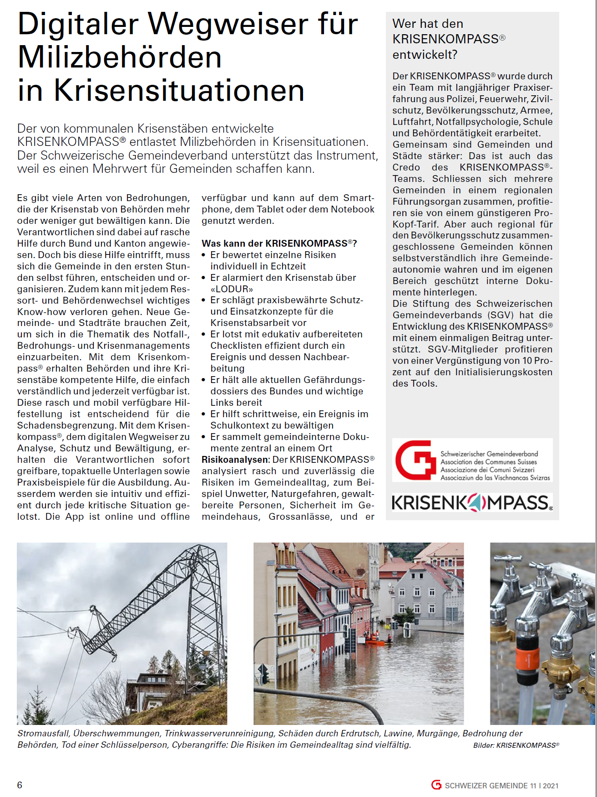
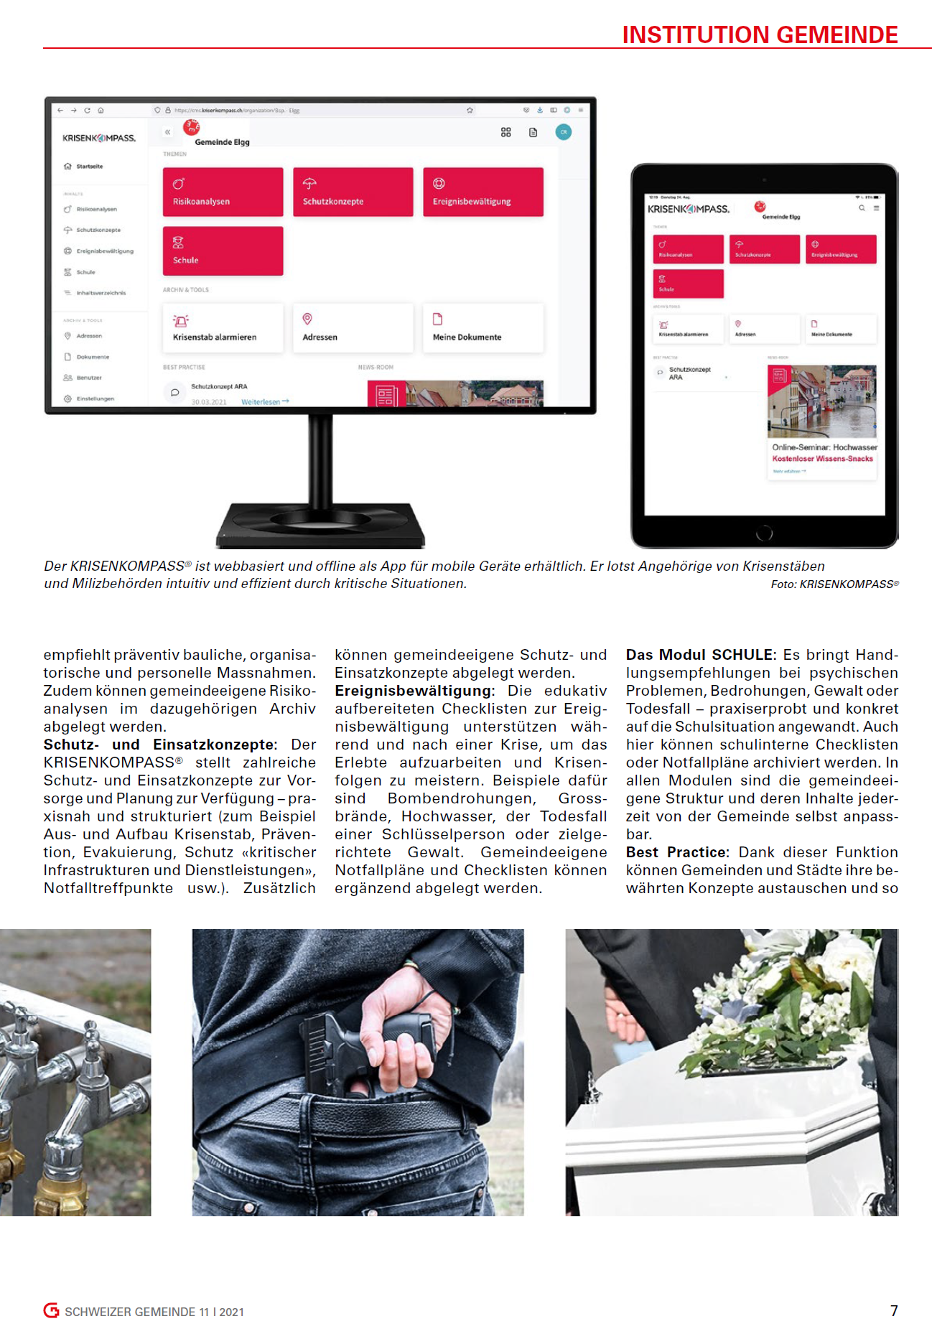
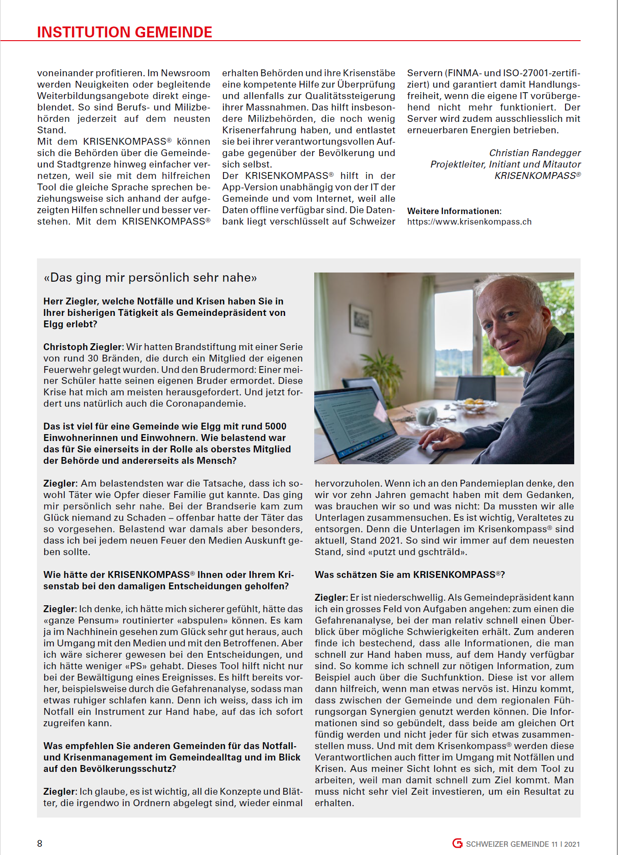
→ DER DIGITALE WEGWEISER FÜR unsere POLITISCHE BEHÖRDE & unseren KRISENSTAB
Notes:
Mitte November 21 hat der Gemeindeverband in seiner Zeitschrift Schweizer Gemeinde den KRISENKOMPASS® präsentiert
Hier zum Nachlesen: https://www.schweizer-gemeinde.ch/artikel/ein-digitaler-wegweiser-hilft-milizbehoerden-in-krisensituationen

Slide 4
→ Immer wieder ist Krisenmanagement gefragt
Was ist die Idee hinter dem KRISENKOMPASS®?
Notes:
Ausgangslage zur Entwicklung des neuen Tools:
Nur knapp jede zweite Stadt oder Gemeinde (48%) aus der Deutschschweiz war auf die Pandemie vorbereitet - in ländlichen Gemeinden: 30%, in der Romandie 10% und im Tessin 7%
Dies belegt die im Juli 2020 publizierte Studie des Schweizerischen Gemeindeverbandes: «Pandemie- & Betriebssicherheitsplanung in Kantonen und Gemeinden» (vgl. rechts)
Umso wichtiger waren hilfreiche Schutzkonzepte und Informationen von Bund, Kanton und Gemeindeverband - zur Entlastung der Behörden und zur Qualitätssteigerung ihrer Massnahmen
Am besten wäre es, die Behörden hätten rasch greifbare, topaktuelle und hilfreiche Unterlagen, die sie intuitiv aus dem "Stau" der Unsicherheit lotsen
Dies ist dem Schweizerischen Gemeindeverband wichtig: Darum unterstützt der den KRISENKOMPASS® in einer Partnerschaft

Slide 5
→ DER DIGITALE WEGWEISER FÜR unsere POLITISCHE BEHÖRDE & unseren KRISENSTAB
Ziele?
Notes:
Der SGV hat - wohl realistischer gesehen - festgestellt, dass in den Gemeinden, insbesondere in den kleineren zu wenig Kenntnisse zur Bewältigung von Ereignissen vorhanden ist.
Folgende Ziele sollen darum mit dem «KRISENKOMPASS®» erreicht werden:
Vermittlung von Orientierungshilfe in schwierigen Lagen
Erleichterung der Problemerfassung
Reduktion des Risikos von Fehlentscheidungen
Individuelle Entlastung der nutzenden (Miliz-) Behörde
Stärkung der Widerstandsfähigkeit öffentlicher Gemeinwesen im Krisenfall > dadurch Verbesserung der Sicherheit der Behörden & der Bevölkerung

Slide 6
→ Weil rasche, kompetente Hilfe notwendig ist
Warum braucht es einen KRISENKOMPASS®?
Die Risiken im Gemeindealltag
sind vielfältig:
Notes:
Pandemie ist aber nicht die einzige Bedrohung, die eine Gemeinde oder Stadt an den Rand ihrer Kompetenzen und Ressourcen bringt:
Stromausfall
Überschwemmungen
Trinkwasserverunreinigung
Bedrohung der Behörden
Tod einer Schlüsselperson
Cyberangriffe
Und in den Schulen:
Psychische Probleme, Mobbing, Burnout
Unfall
Verdacht auf Grenzverletzungen
Extremismus, Radikalisierung
Gewalt gegen Lehrpersonen, Schüler
Todesfall, Suizid (-versuch)
Da ist es beruhigend zu wissen, dass für alle diese Themen (zusätzlich im optionalen Modul SCHULE) praxiserprobte Hilfestellungen rasch & mobil verfügbar sind.
Denn bis die Hilfe des regionalen Führungsorgans oder des Kantons "anläuft", müssen wir als Behörde in den ersten Stunden selber führen, entscheiden, organisieren - aber wie wenn nicht mit diesem cleveren Hilfsmittel?

Slide 7
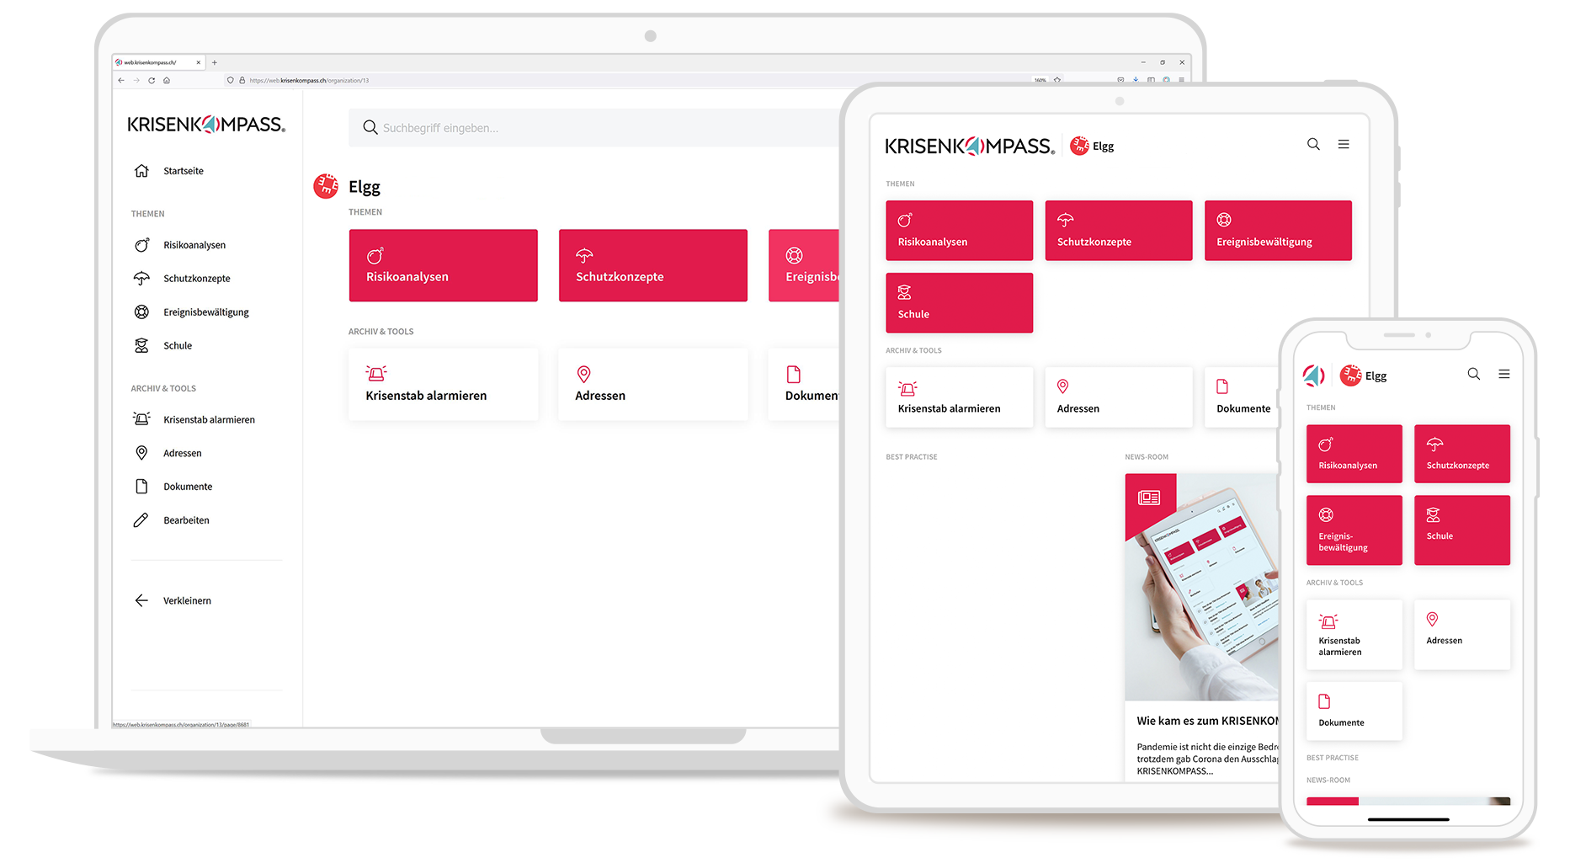
Was ist der KRISENKOMPASS®®?
→ Ein Software-Paket (online & als App)
Notes:
So sieht der KRISENKOMPASS® aus - Hier die Version der Pilotgemeinde Elgg

Slide 8
Was ist der KRISENKOMPASS®®?
→ Ein Software-Pictet (online & als App)
Archiv
Checklisten
Online-Bewertung
Vorlagen
Alarmierungstool
Notes:
Wie ein Kompass oder ein Navi im Auto, führt das Softwarepaket mit rasch greifbaren, topaktuelle und hilfreichen Unterlagen, um intuitiv aus dem "Stau" der Unsicherheit zu lotsen
Archiv aller aktuellen Gefährdungsdossiers des Bundes, ergänzt mit wichtigen Links, offen zur Ablage eigener Dokumente
Sammlung edukativ aufbereiteter Checklisten für die Ereignisbewältigung und Nachbearbeitung, offen zur Ablage eigener Dokumente
Individuelle Online-Bewertung einzelner Risiken, offen zur Ablage eigener Dokumente
Vorlagen zur Krisenstabsarbeit bei der Ereignisbewältigung
Alarmierungstool aus der Smartphone-App heraus zum Krisenstab oder zu vordefinierten Gruppen

Slide 9
→ Kostenlos mit reduzierten Inhalt
Es gibt zwei Varianten:
Notes:
Es gibt zwei Versionen mit zwei Optionen. BASIC und PRO.

Slide 10
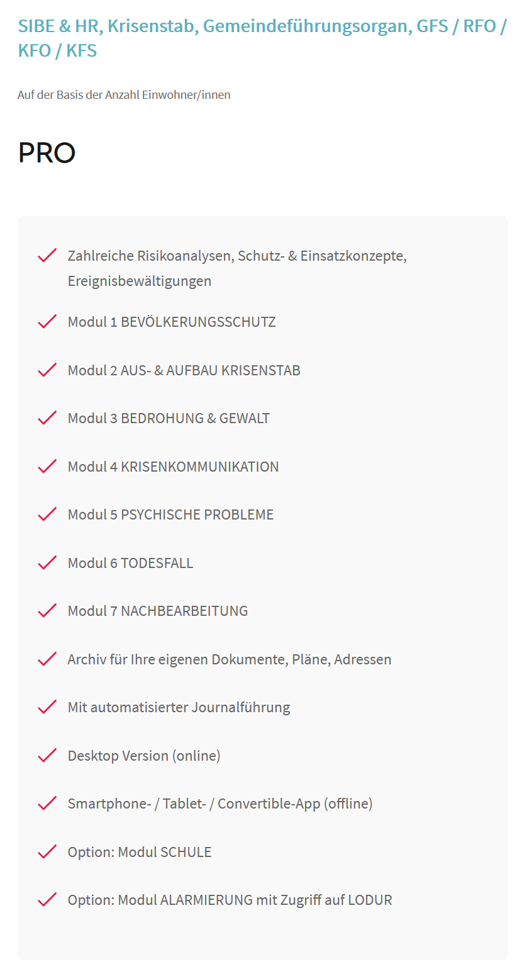
→ Wir erhalten als Test- / Pilotgemeinde die Version PRO
Es gibt zwei Varianten:
Notes:
Hier die PRO Version mit den optionalen Modulen SCHULE und ALARMIERUNG (diese werden später noch kurz vorgestellt)

Slide 11
So sieht der KRISENKOMPASS® aus:
→ Hier in der App-Version auf iPAD
Notes:
Hauptbestandteil sind die Themenbereiche: RISIKOANALYSE, SCHUTZ- & EINSATZKONZEPTE und die EREIGNISBEWÄLTIGUNG.
Das Modul SCHULE ist wie schon gesagt optional.
Ebenso gibt es die Möglichkeit, über das Modul ALARMIERUNG den Krisenstab zu alarmieren.
Diese einzelnen Bereich werden im Folgenden erklärt.

Slide 12
Inhalt:
→ Risikoanalysen zu diversen Themen, die evtl. in unserer Gemeinde auftauchen
Risiken Unwetter
Blitz / Hagel / Eisregen
Hitzeperiode
Kälteperiode
Sturm
Risiken Naturgefahren
Felssturz
Lawinen
Murgänge
Risiken Gewalt
Ist diese Person gefährlich?
Risiken Grossevent
Dorffest, Turnfest, Openair-Konzert
Risiken Klienten im Gemeindehaus
Verwaltung
Notes:
Der KRISENKOMPASS® analysiert rasch die Risiken in unserem Gemeindealltag & empfiehlt präventiv bauliche, organisatorische & personelle Massnahmen
Zudem können wir unsere eigenen Risikoanalysen im dazugehörigen Archiv ablegen
Je nach Fortschritt der Arbeit kommen weitere Risikoanalysen dazu.
Wichtig zu wissen: Einige dieser Analysen sind sehr einfach gehalten, um für eine Laienbehörde verständlich zu bleiben. Inhaltlich orientieren sie sich aber an den Profis.
Zum Beispiel die Analyse: Sicherheit im Gemeinde- / Stadthaus zeigt aber haargenau, wie es mit der Sicherheit in unserem Gebäude aussieht, das kann jede/r mal selber durchklicken

Slide 13
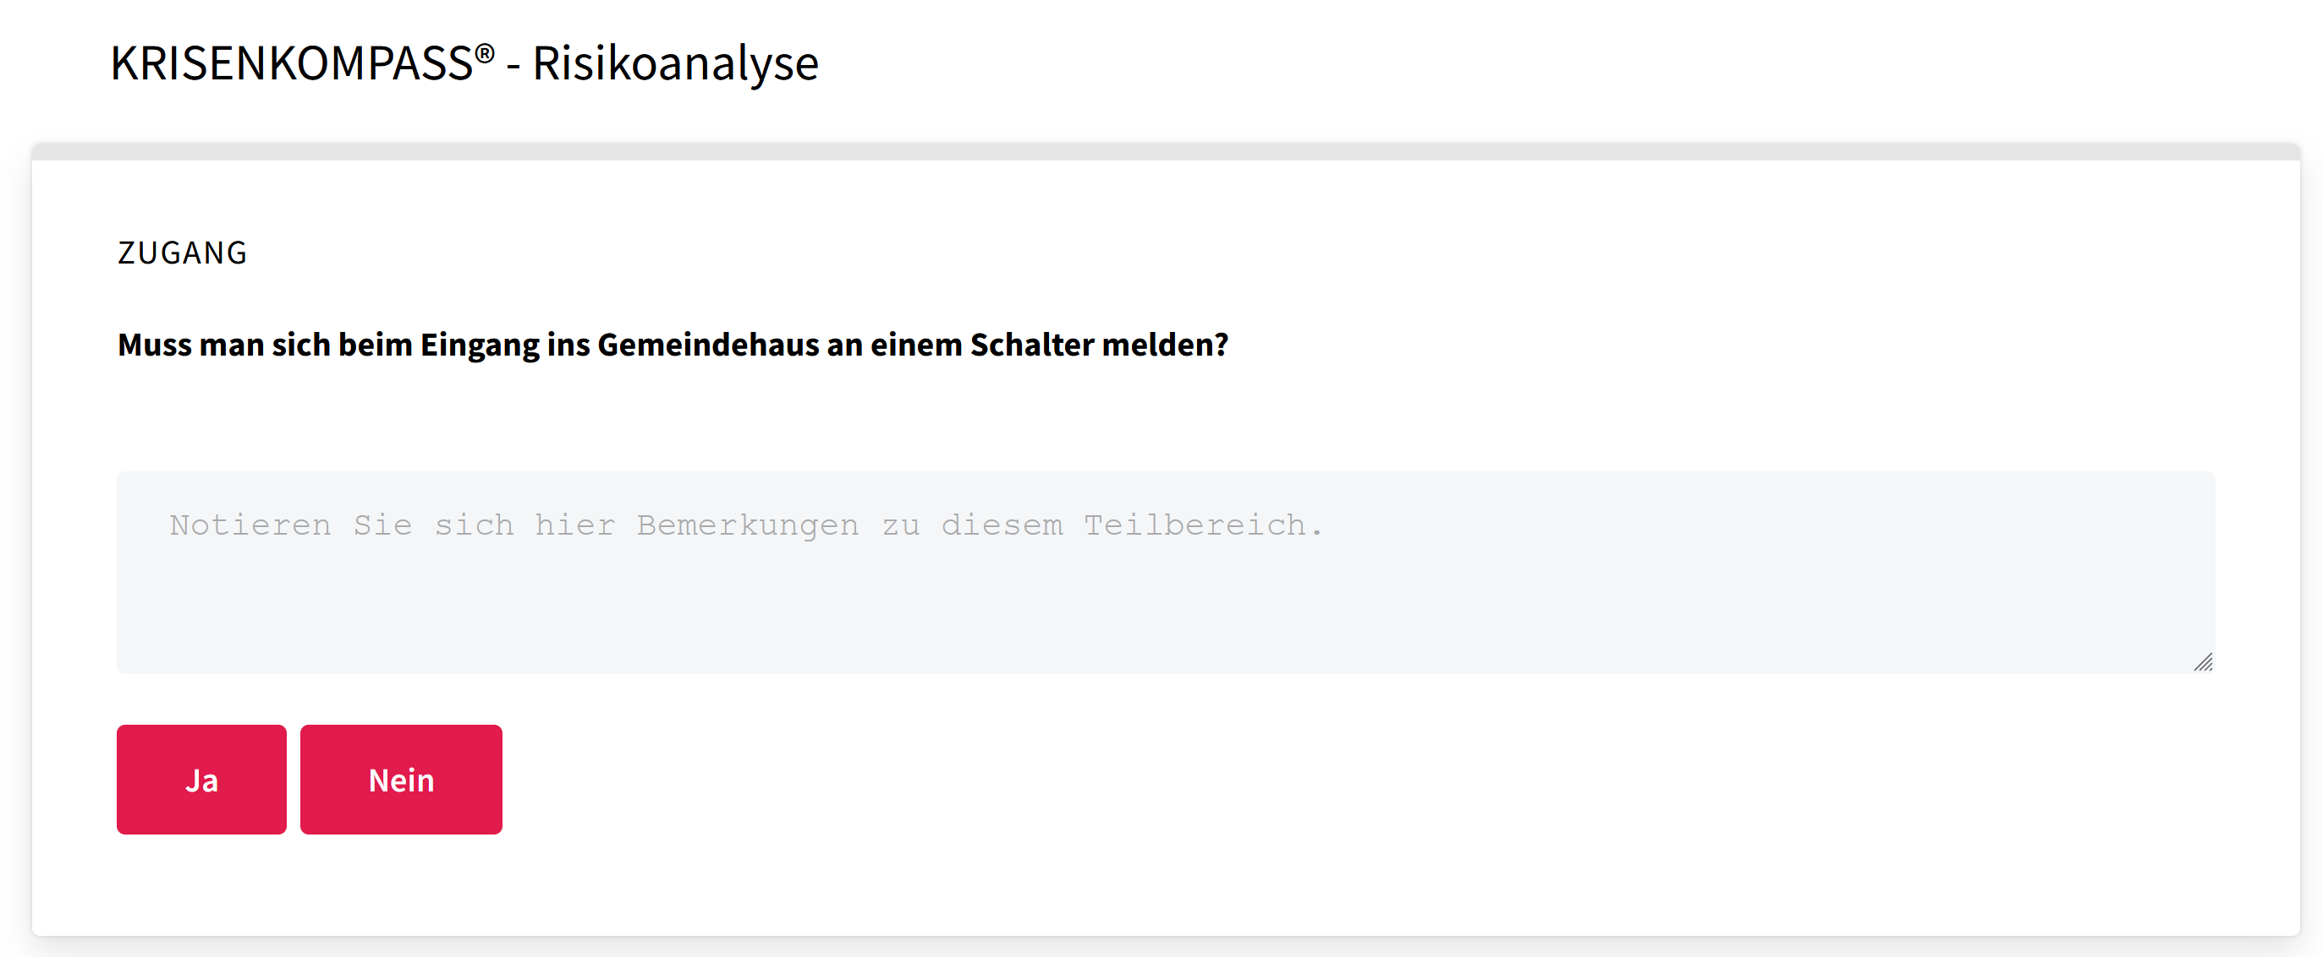
Inhalt:
→ Risikoanalysen zu diversen Themen, die evtl. in unserer Gemeinde auftauchen
Notes:
Hier zum Beispiel die erste Frage…
Eine andere Frage ist zum Beispiel:
Bewegungsfreiheit: Haben Ihre Mitarbeitenden die Anweisung, fremde Personen ohne «Besucherpass» in den Gängen anzusprechen?
oder
Sozialberatung: Ist der Eingang mit einer Schleuse geregelt?
oder
Einwohnerkontrolle: Falls Klienten aggressiv werden, besteht eine Alarmierungsmöglichkeit?

Slide 14
Inhalt:
→ Risikoanalysen zu diversen Themen, die evtl. in unserer Gemeinde auftauchen
Notes:
Auf https://www.KRISENKOMPASS.ch/downloads/ können wir alle Themenlisten der einzelnen Bereiche downloaden.
So sehen wir genau, was bereits vorhanden ist und was je nach unseren Wünschen noch ergänzt werden könnte / müsste.

Slide 15
Inhalt:
→ Schutz- & Einsatzkonzepte zu zahlreichen Themen für den Bevölkerungsschutz
Notes:
Der KRISENKOMPASS® stellt uns zahlreiche Schutz- und Einsatzkonzepte zur Vorsorge und Planung zur Verfügung – verständlich und strukturiert
Zudem können wir unsere eigenen Schutz- & Einsatzkonzepte im dazugehörigen Archiv ablegen
Hier zum Beispiel alles rund um Prävention.

Slide 16
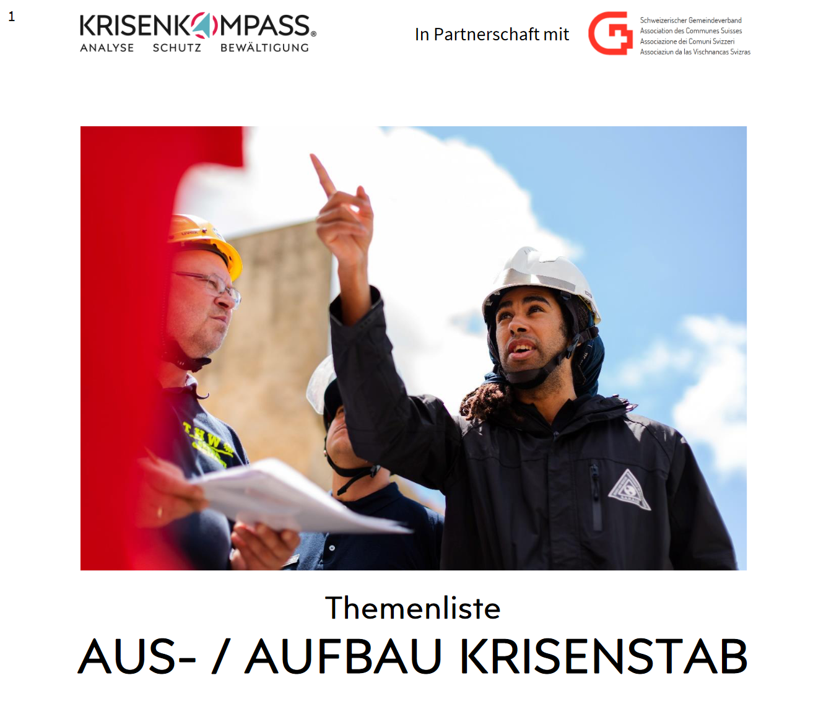
Inhalt:
→ Hinweise und Unterlagen zu Rapport & Führungsrhythmus
Notes:
Hier zum Beispiel alles rund um den Auf- und Ausbau in Krisenstabsarbeit inkl. Rapportunterlagen, Führungsrhythmus, Vorschlag Zusammenarbeitsvertrag beim Aufbau eines RFO usw.
Es gibt auch Praxisbeispiele für die Ausbildung.

Slide 17
Inhalt:
→ Edukativ aufbereitet & darum hilfreich auch im Stress
Notes:
Die Checklisten zur Ereignisbewältigung unterstützen uns während und nach einer Krise, um die erlebten Vorkommnisse aufzuarbeiten und Krisenfolgen zu meistern
Zudem können wir unsere eigenen Checklisten oder Notfallpläne im dazugehörigen Archiv ablegen
Hier zum Beispiel alles rund um Notfälle & Krisen von A - wie Amok, B - wie Bombendrohung, über S - wie Suizid bis Z - wie Zeugenaussage

Slide 18
Zusatzmodul:
→ Für Gemeinden / Städte, denen das Krisenmanagement der Schule wichtig ist
Notes:
Das optionale Modul SCHULE bringt Handlungsempfehlungen bei psychischen Problemen, Bedrohungen, Extremismus, Radikalisierung, drohende Schüler usw. Gewalt oder Todesfall – praxiserprobt, konkret
Zudem können wir unsere eigenen Schul-Checklisten oder Schul-Notfallpläne im dazugehörigen Archiv ablegen
Hier das Themenheft des Moduls SCHULE – hilfreich auch zum Aufbau oder zur Überprüfung eines Krisenteams in der Schule
Vor allem für Einheitsgemeinden sinnvoll resp. wenn Medien direkt auf die Gemeinde losgehen und wissen wollen, was in der Schule passiert ist

Slide 19
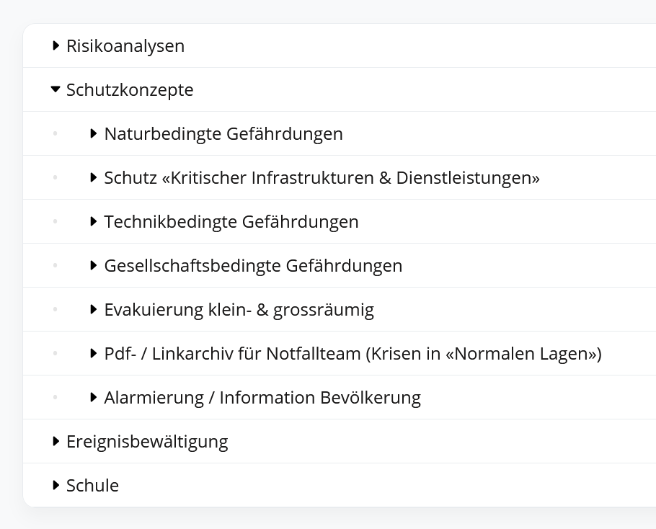
Archiv:
→ Kategorien, Unterkategorien, Handlungsanweisungen, Dokumente & Links
Notes:
Im Archiv können wir jederzeit eigene Unterlagen ablegen, anpassen, verschieben usw.
Dabei können sowohl Inhaltsstruktur, Hierarchie als auch Verknüpfung zu Dokumenten oder zu externen Links verändert werden
Auf Knopfdruck aktualisiert sich die App selbständig, dann steht alles krisensicher auch offline zur Verfügung
Rechts sieht man ein Beispiel einer solchen Struktur, die vom Administrator / der Administratorin verändert oder ergänzt werden kann
Was ein Administrator ist und kann, wird später noch erklärt

Slide 20
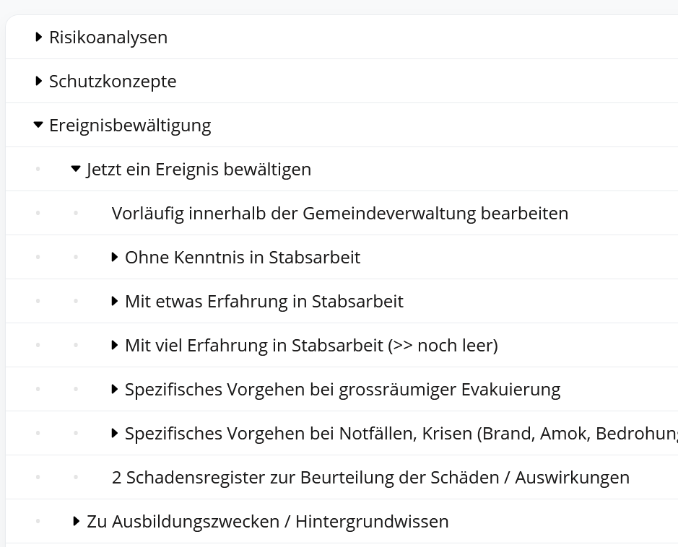
Archiv:
→ Ändern per Drag & Drop
Notes:
Hier wird als Beispiel die Ereignisbewältigung aufgeklappt
Mit Drag and Drop (roter Pfeil) kann das Thema resp. die angezeigte Unterkategorie innerhalb der Kategorie verschoben oder in der Hierarchie nach oben oder unten platziert werden

Slide 21
Zusatzmodul:
→ Rasch alle wichtigen Leute informieren und miteinander die nächsten Schritte besprechen
Notes:
Hier verwalten und organisieren wir unsere relevanten Adress- und Rufnummerndaten komfortabel und sicher
Anschliessend sind diese in der KRISENKOMPASS®-App jederzeit abrufbar
Natürlich können über das Handy direkt die Telefonnummern angewählt werden, das ist praktisch geht auch mit den E-Mail Adressen

Slide 22
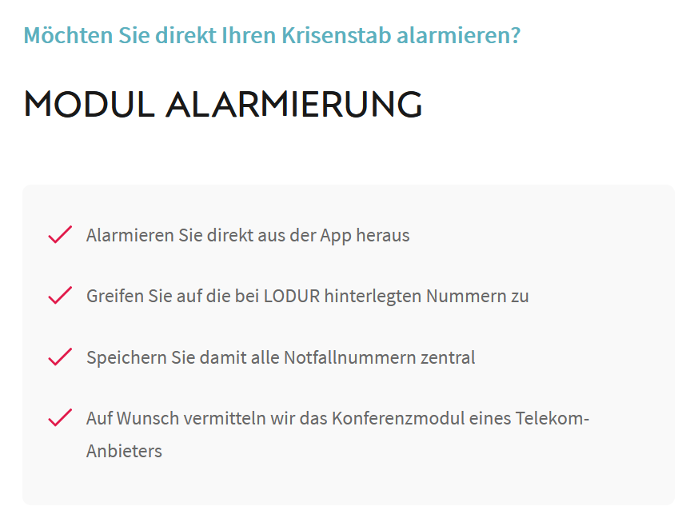
Zusatzmodul:
→ Rasch alle wichtigen Leute informieren und miteinander die nächsten Schritte besprechen
Notes:
Das Modul ALARMIERUNG ist optional und stellt unsere Zugänge zu LODUR her oder nutzt aktuell ein extern angesteuertes Tool der Swisscom zur Konferenzschaltung

Slide 23
Datenpark:
→ Verantwortungsvoll – in jeder Hinsicht
Server-Betrieb ausschliesslich mit erneuerbaren Energien
128bit SSL-verschlüsselte Datenübertragung
Hosting auf Schweizer Servern (FINMA & ISO 27001 zertifiziert)
Notes:
Unsere Datenbank liegt verschlüsselt in der Schweiz auf einem gesicherten Server

Slide 24
Eigene Datenbank:
→ Unabhängig von unserer IT – bei Cyberangriff genau das Richtige
Notes:
Nach dem Upload ist der bereits vorhandene und unser eigener dynamischer Inhalt entweder online über jeden Browser oder offline auf der App abrufbar
Damit sind wir auch in stromlosen Zeiten oder ohne Internetempfang für einige Zeit auf der sicheren Seite und hat alles Wichtige haben wir mobil und jederzeit griffbereit

Slide 25
Eigene Datenbank:
→ Unabhängig von unserer IT – bei Cyberangriff genau das Richtige
Vorhandener Inhalt:
Schutz-& Einsatzkonzepte
Ereignisbewältigung
Inhaltsstruktur
Dynamischer Inhalt:
Risikoanalysen
Modul ALARMIERUNG
Eigene Dokumente
Eigene Nummern
Eigene Inhaltsstruktur
Notes:
Der sogenannte dynamische Inhalt ist flexibel, weil abhängig von Dokumenten, Checklisten, Grundrissplänen, Notfallnummern, welche wir selber hochladen, jederzeit anpassen oder wieder löschen können. D.h. wir bestimmen, in welcher Struktur wir etwas hochladen und wer dies lesen darf.

Slide 26
Editiermöglichkeiten:
→ Je nach Berechtigung ist fast alles veränderbar
a) AdministratorIn
Vorhandener Inhalt:
Schutz-& Einsatzkonzepte
Ereignisbewältigung
Inhaltsstruktur
Dynamischer Inhalt:
Risikoanalysen
Modul ALARMIERUNG
Eigene Dokumente
Eigene Nummern
Eigene Inhaltsstruktur
b) RedaktorInnen
c) BenutzerInnen
Notes:
Der Besitzer, die Besitzerin bestellt für die Gemeinde / Stadt / den Zugang, das geht über den Link https://cms.krisenkompass.ch/signin
Um auf unsere Daten zugreifen können, erstellen wir uns als sogenannten Administrator / Administratorin einen entsprechenden Zugang. Alle weiteren Personen, die ebenfalls Zugang erhalten, werden von diesem dazu eingeladen. Die Datenbank erkennt dann die bereits von uns erfassten Namen
Die Administration überlegt sich, wer alles sinnvollerweise Zugang haben soll:
In erster Linie der Gemeinderat
Besonders die Person mit dem Ressort Sicherheit
Sicherheitsbeauftragter / SIBE (BESIBE wie Hausdienst, Technische Betriebe, ARA, Schwimmbad, Eisbahn)
Der Krisenstab der Gemeinde resp. das Gemeindeführungsorgan
Auch die Kommunikations- und die Personalabteilung finden viele für sie wertvollen Inhalte
a) AdministratorIn
Verändert evtl. die Dokumentenhierarchie
Bestimmt, wer Zugang bekommt
Lädt diese per E-Mail ein & vergibt dabei die Rechte b) + c)
Beim Zusammenzug innerhalb der Region zu einem Regionalen Führungsorgan oder auf Stufe Kanton kann auch pro Gemeinde eine Unterkategorie erstellt werden (durch die Administration), auf welche dann nur diejenigen eingeladen werden, welche diesen Inhalt sehen dürfen.
Hinweis: Eine Organisation kann z.B. sein GFS / GFO; RFS / RFO; KFO / KFS
b) RedaktorInnen
Können aus ihren Bereichen eigene Dokumente, Notfallpläne, Checklisten, Notfallnummern usw. hochladen, ändern, Inhalte anpassen – alles im Rahmen der von a) vorgegebenen Struktur
c) BenutzerInnen
Können alles lesen, nutzen
Offline auf ihrer App
Online über jeden Browser

Slide 27
Zugänge:
→ Die Anzahl der Benutzer über den Browser oder über die App ist unbeschränkt
c) BenutzerInnen
Kantonales Führungsorgan
Regionales Führungsorgan
Gemeinderat
Krisenstab / GFS
SiBe / Personalabteilung
Mitarbeitende
Schule
Notes:
Die Anzahl Zugänge auf unsere Daten sind unbeschränkt und können laufend ergänzt oder verändert werden! Wir zahlen also nicht pro Lizenz sondern es gibt eine sogenannte Flatrate.
Sinnvoll sind Zugänge für die BenutzerInnen
Alle aus dem Gemeinderat
Für bestimmte Ressorts
Für den Krisenstab resp. das Gemeindeführungsorgan
Für das Regionale Führungsorgan
Für den SIBE und BESIBE, Werkpersonal
Für die Personalabteilung / Soziale Abteilung (einige Probleme sollten ja frühzeitig beachtet werden, bevor daraus eine Bedrohung, eine Gewalttat, oder ein Suizid folgt)
Für Schulleitung, Lehrpersonen, Schulsozialarbeit, Kita

Slide 28
Vorgehen bis zum eigenen KRISENKOMPASS®:
Schritt 1
Ausprobieren & Kennenlernen
Als App:
Oder im Browser
Notes:
Installieren wir die kostenlose BASIC Version KRISENKOMPASS®-App für unser Handy, Tablet & Convertible (das sind touch-fähige Laptops oder Windows Surface), die Links sind abrufbar über krisenkompass.ch
Lernen wir Funktionalität und Inhalt kennen – und das kostenlos und ohne Registrierung
Oder wir testen es online aus unter ebenfalls unter krisenkompass.ch > jetzt kostenlos testen

Slide 29
Vorgehen bis zum eigenen KRISENKOMPASS®:
Schritt 2
Auswählen
Wir können online berechnen, was es kostet
Als Mitglied des schweizerischen Gemeindeverbandes haben wir 10% Rabatt auf die Initialisierungskosten
Notes:
Wählen wir aus der PRO Version, wie wir den KRISENKOMPASS® für uns nutzen wollen
Mit Einbezug des Moduls SCHULE und / oder
Mit dem Modul ALARMIERUNG

Slide 30
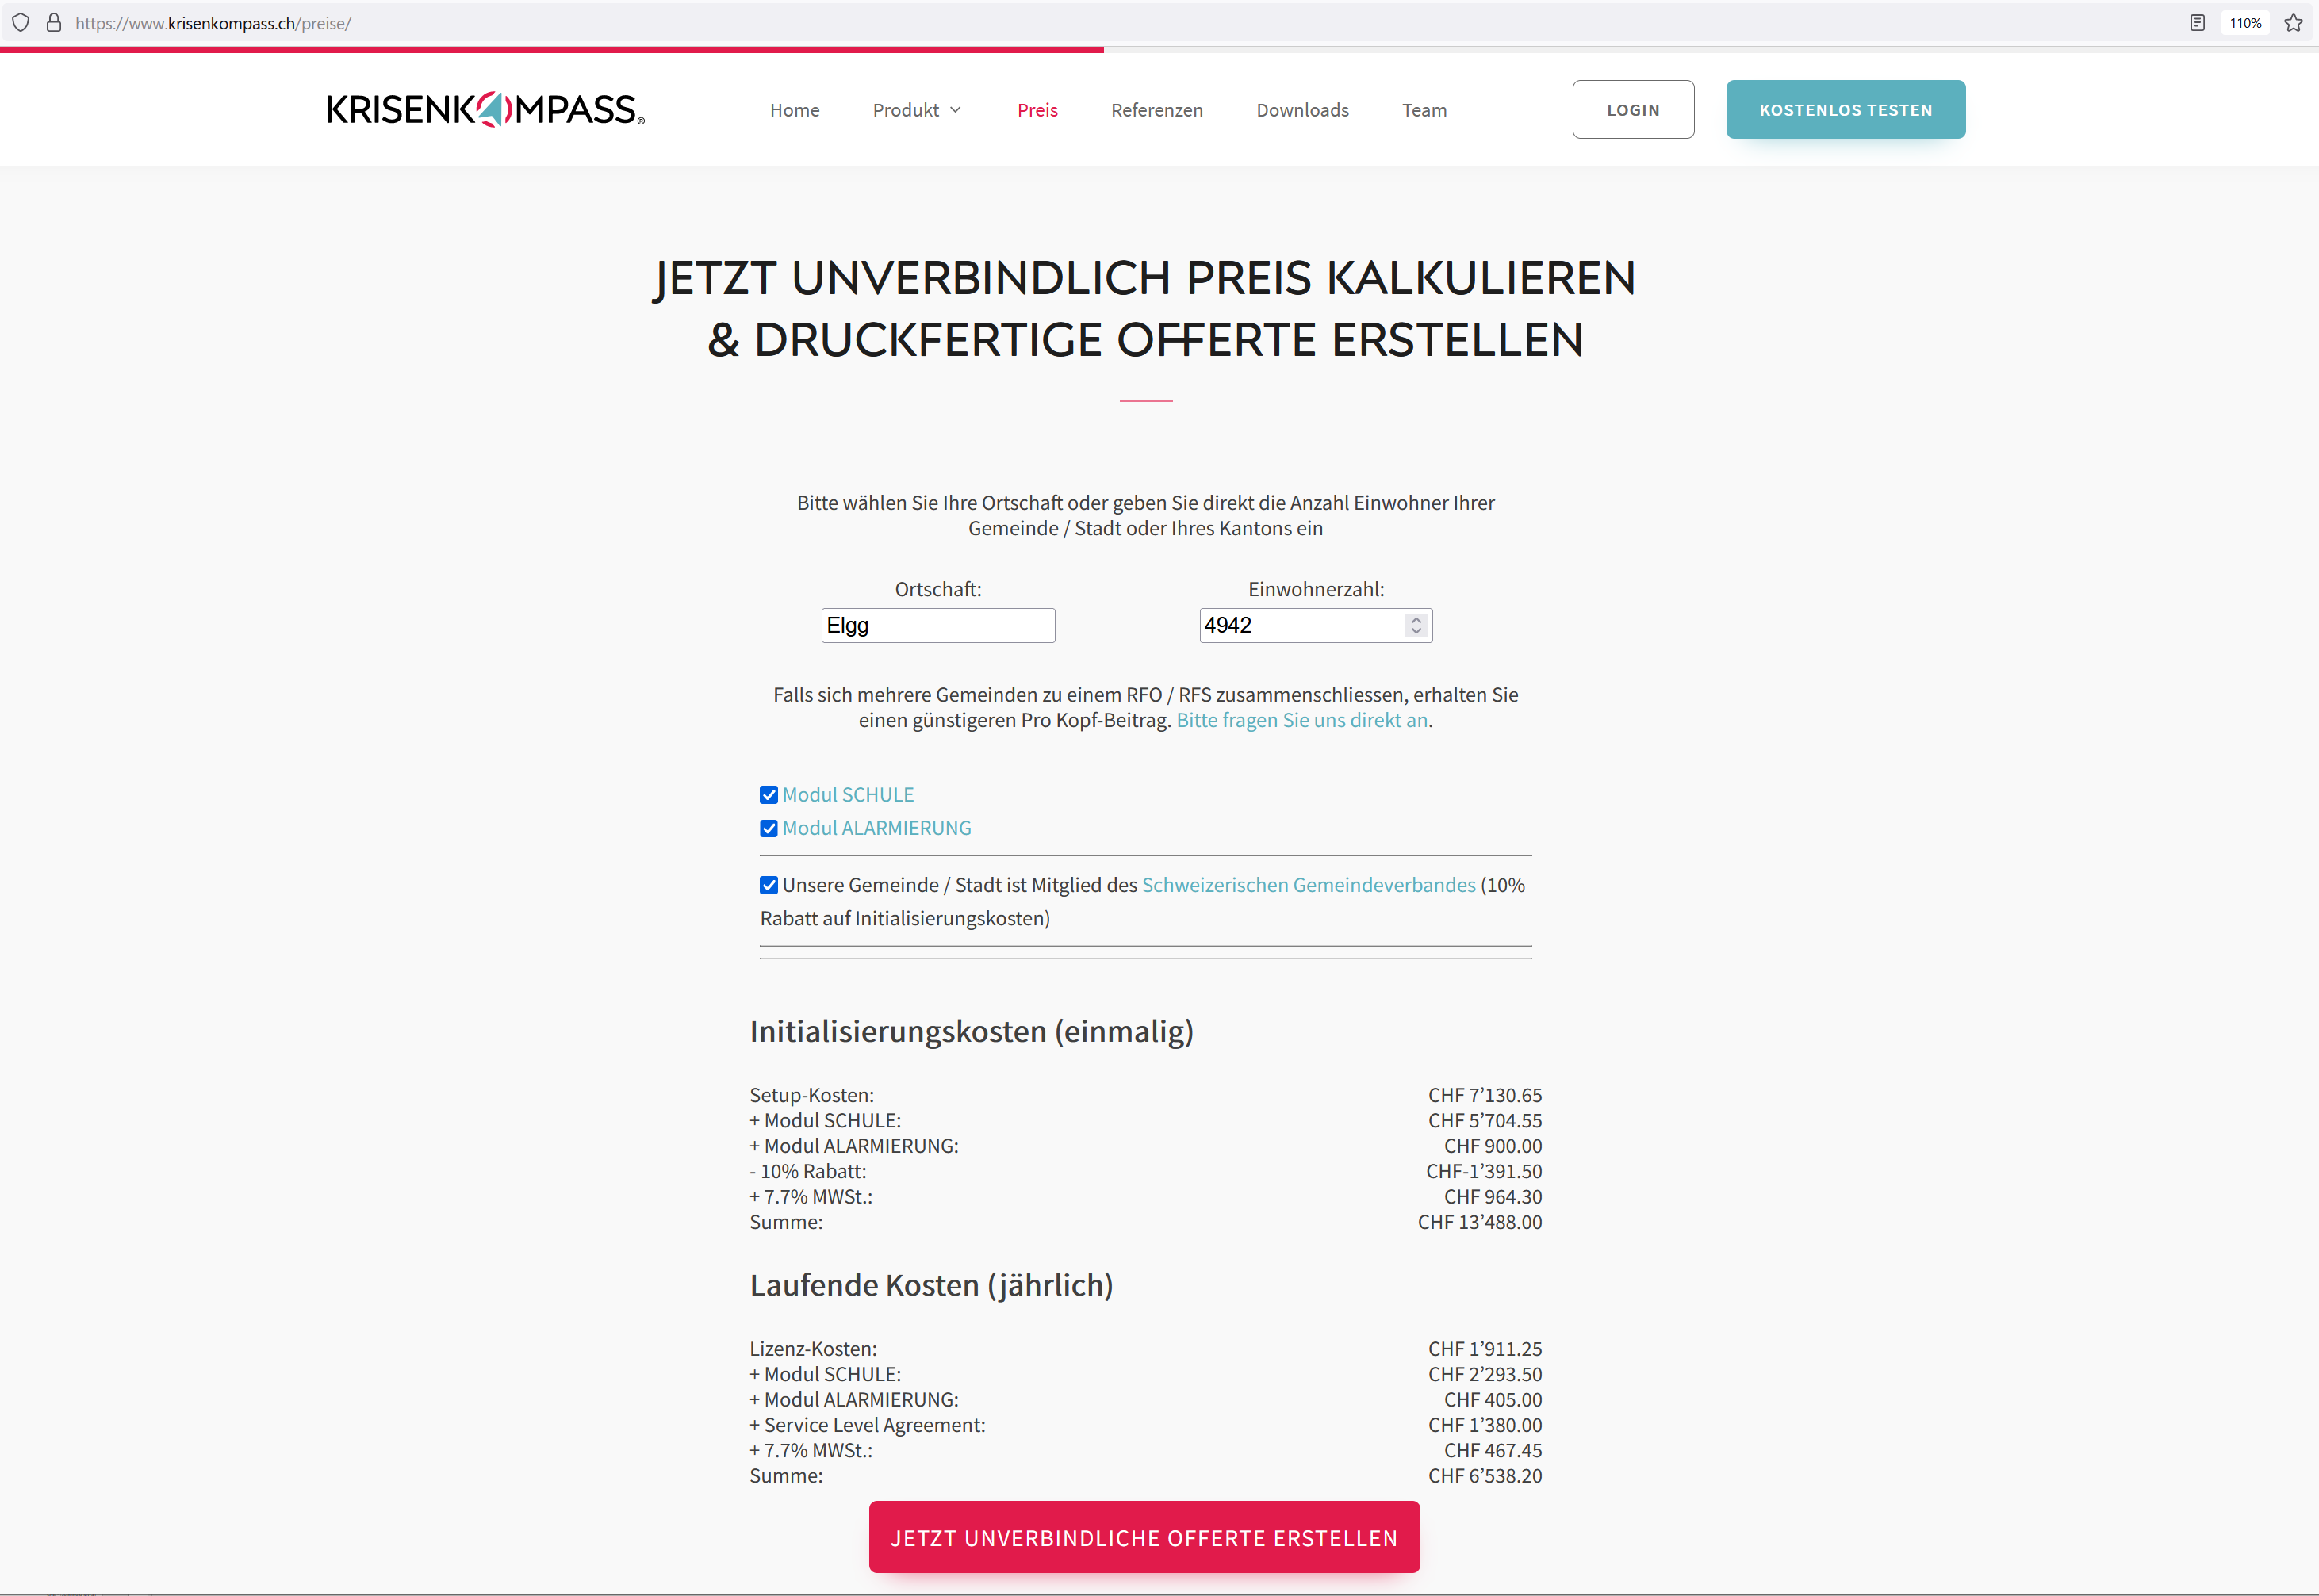
Preis:
→ Online berechnen über www.KRISENKOMPASS.ch
Notes:
Die Koste werden pro EinwohnerIn EW berechnet. Wenn sich ein paar Gemeinden zu einem regionalen Verbund zusammen schliessen, profitieren diese von einem reduzierten Preis, denn je mehr EW desto kleiner ist der pro Kopf Beitrag.
Wir können auch als Gemeinde oder Stadt mal einsteigen und die anderen Gemeinden später dazu holen
Auskunft dazu erhalten wir beim Entwicklerteam 076 331 39 60 oder unter info@krisenkompass.ch

Slide 31
Vorgehen bis zum eigenen KRISENKOMPASS®:
Schritt 3
Anwenden
Notes:
Nach unserem Kauf steht unser individueller KRISENKOMPASS® sofort bereit
Laden wir unsere bisherigen Dokumenten ins Archiv hoch und hinterlegen wir unsere wichtigsten Notfall- / Kontaktnummern
Somit haben wir alles mobil und jederzeit auch offline verfügbar
Jetzt sind wir unabhängig vom Internet und losgelöst von unserem IT-System & top vorbereitet

Slide 32
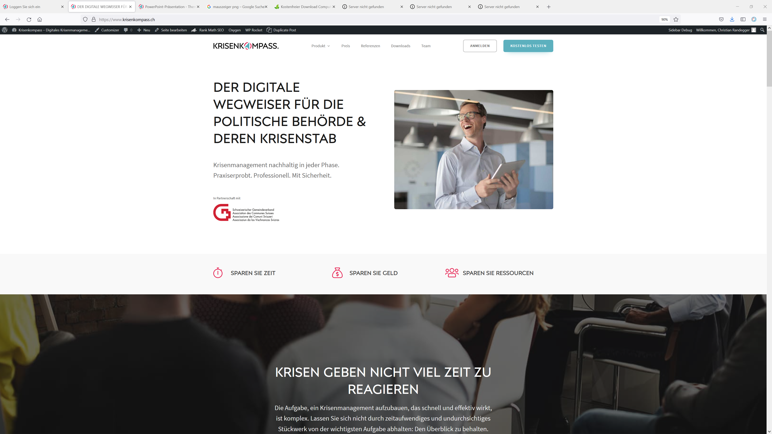
Log in:
→ Login über www.KRISENKOMPASS.ch
Notes:
Nach dem Kauf (Rechnung per E-Mail) wird unsere Instanz gleich erstellt
Hier kann man sich dann einloggen
Das Wichtigste steht auch auf www.KRISENKOMPASS.ch

Slide 33
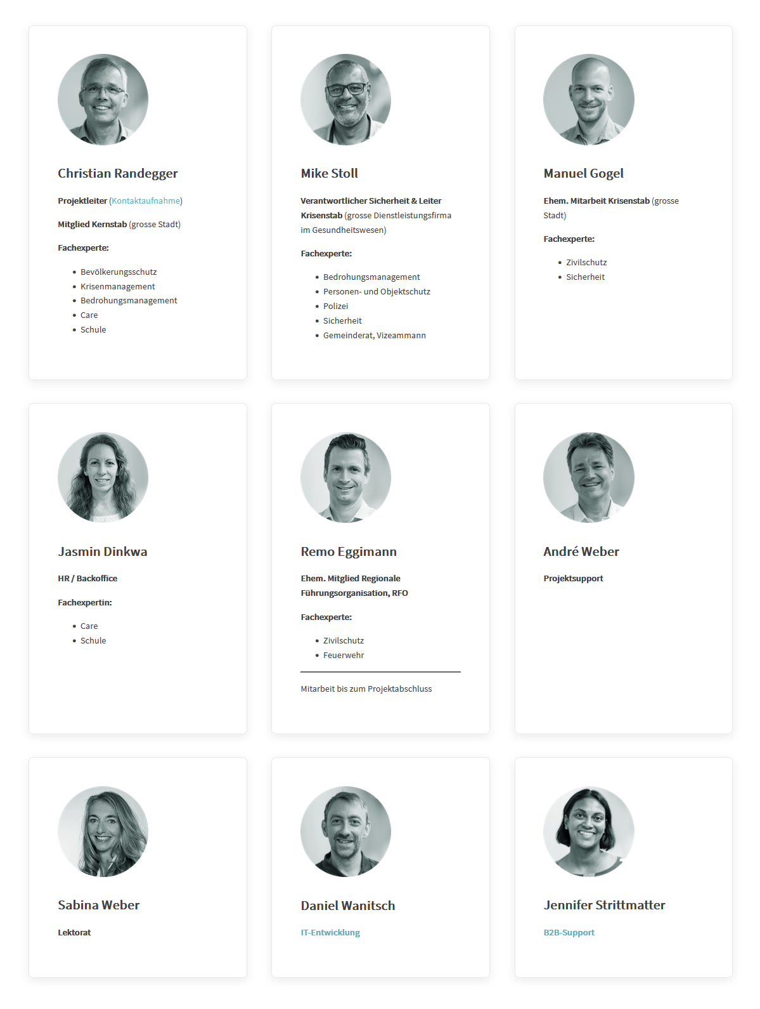
Wer hinter dem KRISENKOMPASS® steht:
→ Ein kompetentes Team unterstützt vom SGV
Notes:
Der Inhalt ist erstellt worden von einem Team mit langjährige Praxiserfahrung aus Polizei, Feuerwehr, Zivilschutz, Bevölkerungsschutz, Armee, Luftfahrt, Notfallpsychologie, Schule und Behördentätigkeit.
Sie machen übrigens auch Notfallübungen oder Ausbildungen: https://www.krisenkompass.ch/wp-content/uploads/2021/10/Academy_Aus-und-Weiterbildungsangebote_Gemeinde_Stadt.pdf
Und wie gesagt: Der Schweizerische Gemeinde empfiehlt als offizieller Partner den KRISENKOMPASS®

Slide 34
Als Gemeinde und vereint in der Region:
Bei Neuwahlen oder
einem Ressortwechsel
sichert der KRISENKOMPASS®
den Wissenstransfer.
Notes:
Gemeinsam sind wir Gemeinden & Städte stärker
Mit dem KRISENKOMPASS® erhalten wir eine kompetente Hilfe, die zur Entlastung und zur Qualitätssteigerung unserer Massnahmen dient
Damit können wir uns als Behörde über die Gemeinde- / Stadtgrenze hinweg einfacher vernetzten, weil wir mit dem KRISENKOMPASS® die gleiche Sprache sprechen, resp. uns anhand der aufgezeigten Hilfen schneller & besser verstehen
Hinweis:
Evtl. wird es später auch eine Version für die französischsprachigen Gemeinden und für die Tessiner geben

Slide 36
Herzlichen Dank für Ihr Interesse am KRISENKOMPASS®
Gerne beraten wir Sie bei allen Fragen rund um Ihren KRISENKOMPASS® für Ihre Gemeinde, Stadt & Region
Christian Randegger I +41 76 331 39 60

